Slide 1
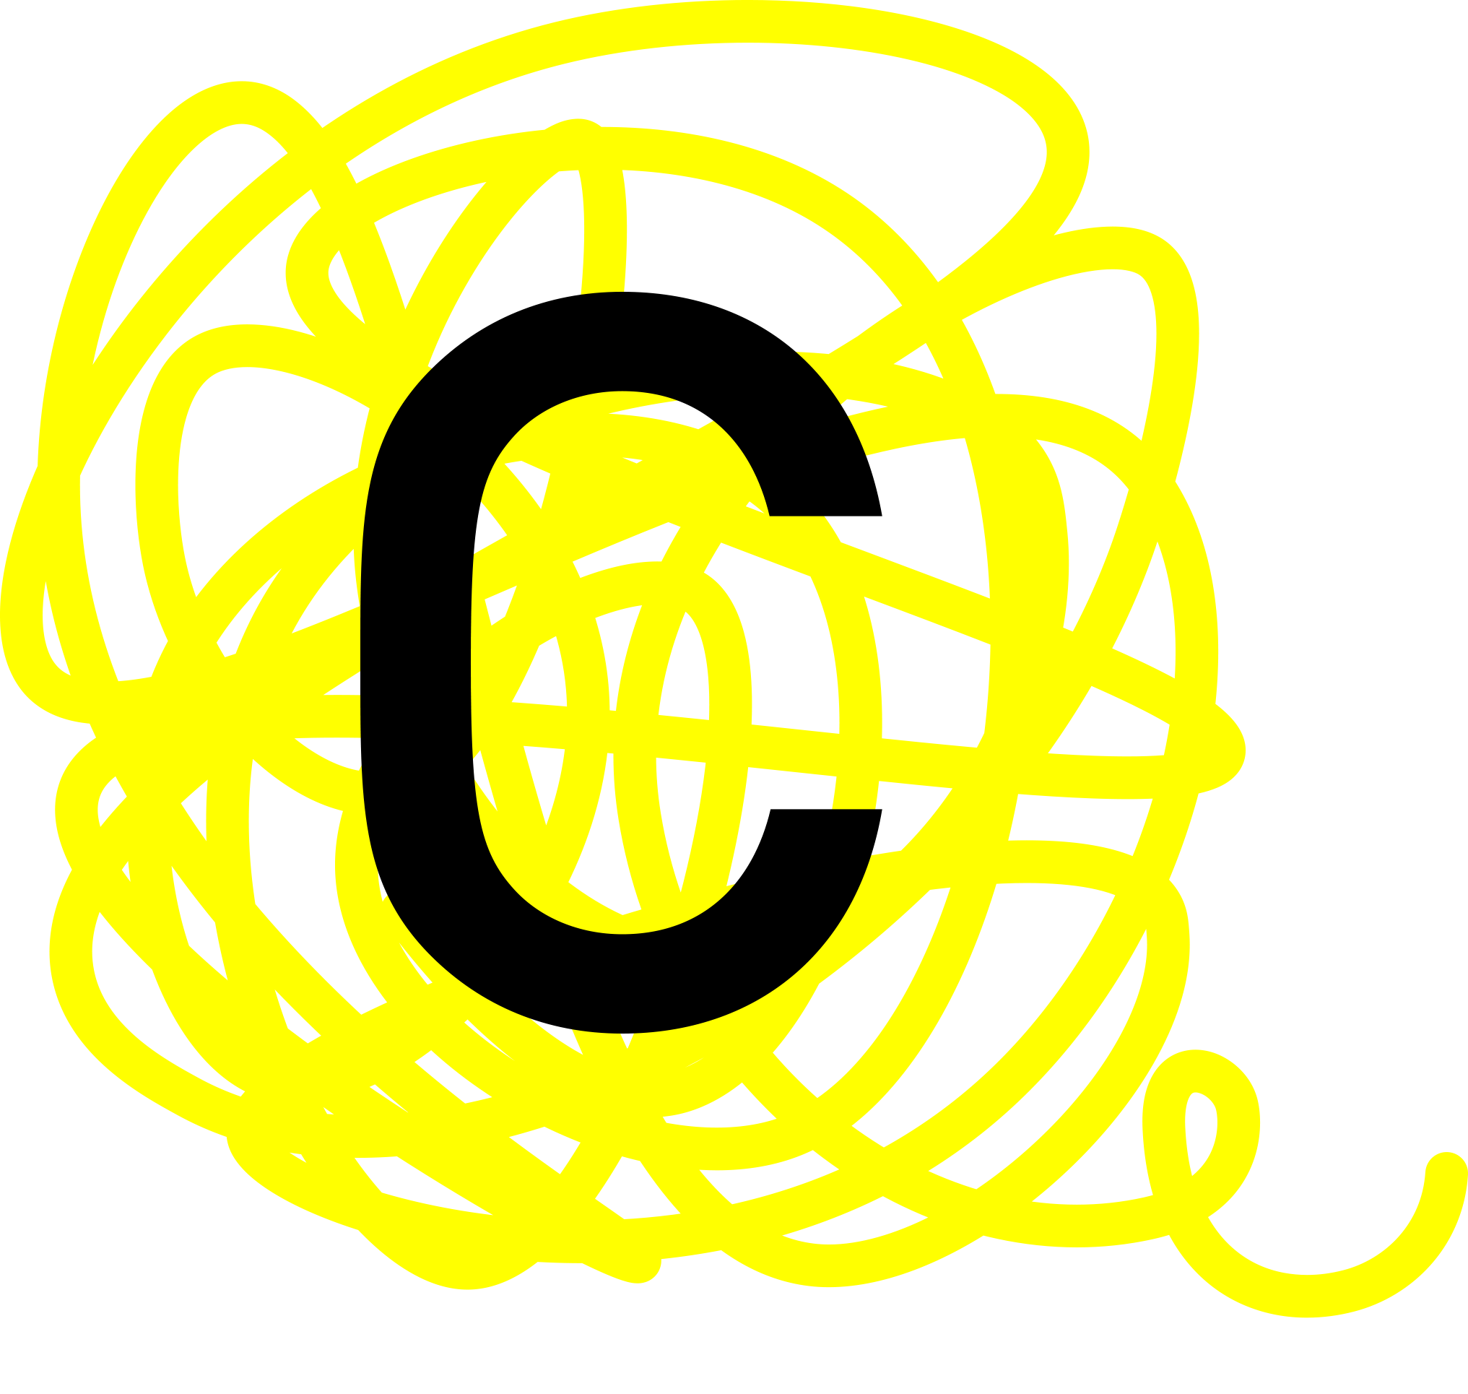
COMMUNICATIE I
17 december 2019

Slide 2
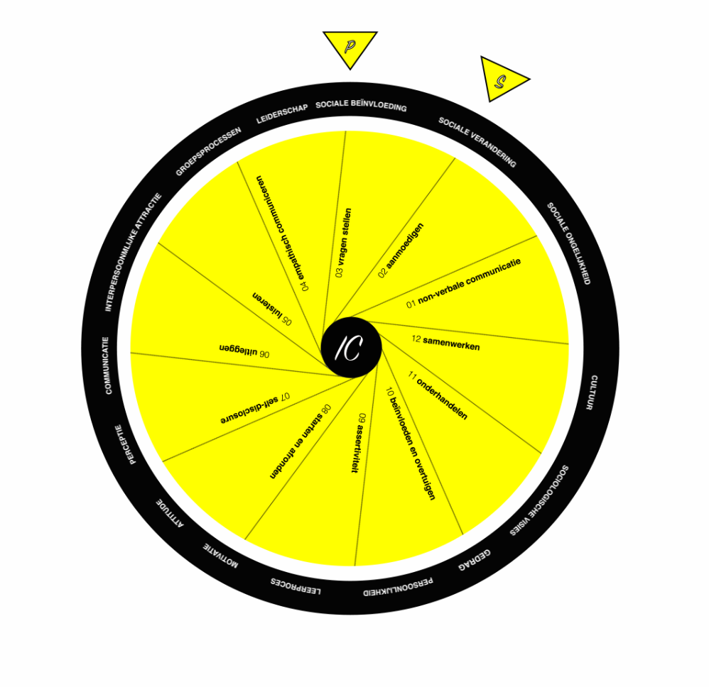
IC interpersoonlijke communicatie
P psychologie
S sociologie
OPBOUW MODULE
Notes:
In de module Communicatie 1 behandelen we interpersoonlijke communicatie.
‘Inter’ is Latijn voor ‘tussen’. Het gaat dus om verbale en non-verbale interactie ‘tussen’ mensen.
‘Persoonlijke’ slaat op het directe karakter van deze manier van communiceren.
Dit in tegenstelling tot wat later in de opleiding aan bod komt in de module Communicatie 2 (semester 2).
Daar zullen we het hebben over mediacommunicatie. In deze module gaat het om communicatie die rechtstreeks tussen personen gebeurt en dit vaak één-op-één of in kleine groepen.
De kern of het vertrekpunt van deze module is interpersoonlijke communicatie.
We bekijken eerst wat de eventuele voordelen van het bestuderen van interpersoonlijke communicatie zijn.
Daarna komen de specifieke karakteristieken van interpersoonlijke communicatie aan bod.
Om interpersoonlijke communicatie op een systematische manier te kunnen bestuderen, en om er ook zinvolle uitspraken over te doen, baseren we ons op een ‘model van interpersoonlijke communicatie’ (Hargie, 2016).
Interpersoonlijke communicatie valt voor ons uiteen in 12 subthema’s:
Non-verbale communicatie
Aanmoedigen
Vragen stellen
Empathische communicatie
Luisteren
Uitleggen
Self-disclosure of zelfonthulling
Sociale interacties starten en afsluiten
Assertiviteit
Beïnvloeden en overtuigen
Onderhandelen
Samenwerken
Aan de hand van begrippen uit de psychologie en sociologie gaan op we zoek naar verklaringen voor het gedrag dat we vertonen tijdens een interpersoonlijke interactie. We baseren ons hierbij op het handboek Psychologie en Sociologie (Wijsman & Molendijk, 2017). Met die inzichten moeten we op het einde van dit semester in staat zijn om doelgericht en bewust te communiceren in een interpersoonlijke context.
Begrippen uit de psychologie die ons kunnen helpen om tot inzichten te komen zijn:
Gedrag en invloeden op gedrag
Persoonlijkheid
Leerprocessen
Motivatie
Attitude
Perceptie
Communicatie
Interpersoonlijke attractie
Groepsprocessen
Leiderschap en leidinggeven
Sociale beïnvloeding
Begrippen uit de sociologie die ons kunnen helpen om tot inzichten te komen zijn:
Sociologische visies op de maatschappij
Cultuur
Sociale ongelijkheid
Sociale verandering

Slide 3
10.
Leiderschap
Notes:
Wat zien we in dit hoofdstuk?
*Hoe ontstaat leiderschap
*Welke visies zijn er op leiderschap
*Welke stijlen van leiderschap zijn te onderscheiden

Slide 4
10.1. Het ontstaan van leiderschap
Notes:
Sturende rol en volgende rol
Zet enkele mensen samen en je zult zien dat er mensen zijn die een meer sturende rol op zich nemen en anderen eerder een volgende rol.
Taakspecialist en relatiespecialist
De ene leider houdt zich vooral bezig met het realiseren van een doel (taak).
De andere houdt zich dan weer bezig met het welbevinden van de leden van de groep (relatie).

Slide 5
Leidinggeven is een sociaal proces binnen een groep, waarbij een leider het gedrag van de overige leden beïnvloedt om een bepaald doel te bereiken
Wat is leidinggeven?

Slide 6
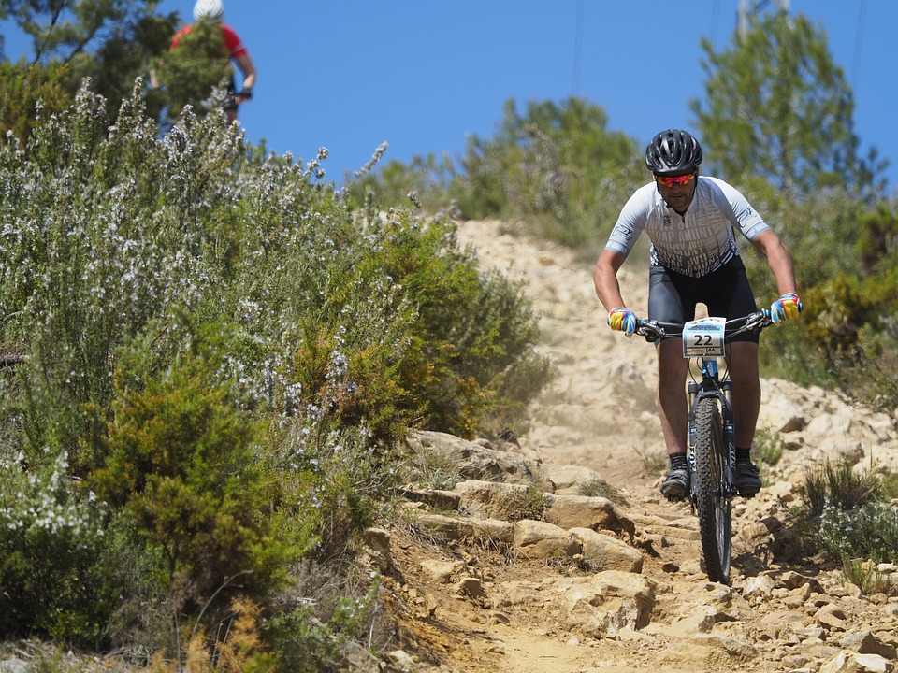
Formeel en informeel leiderschap
Notes:
In een groep die bijvoorbeeld in het weekend gaat mountainbiken zullen evengoed leiders en volgers zijn.
Omdat het leiderschap niet formeel wordt vastgelegd zullen we in dit geval eerder praten over informeel leiderschap.
Hebben we te maken met de groep waarvan het leiderschap en alle rollen binnen de groep nauwkeurig afgesproken en vastgelegd worden dan spreken we over formeel leiderschap.

Slide 7
Leiderschap zorgt voor sturing
Notes:
Persoonlijke en onpersoonlijke sturing
Leiderschap is een vorm van persoonlijke sturing in een sociale situatie.
Onpersoonlijke sturing krijgen we door bijvoorbeeld verkeersregels en –lichten.

Slide 8
Eigenschappen, houding, gedrag leider
Eigenschappen, verwachtingen, houdingen overige groepsleden
Kenmerken van de situatie
Wat bepaalt de effectiviteit van het leidinggeven?
Notes:
Eigenschappen, houding, gedrag leider
Eigenschappen, verwachtingen, houdingen overige groepsleden
3. Kenmerken van de situatie:
*eisen die aan de groepstaak worden gesteld (vrijheid of geen vrijheid)
*ontwikkelingsfase van de groep (ervaren of onervaren groep)
*machtsverhoudingen binnen de groep (kliekvorming of twee subgroepen die elkaar bestrijden)
*cultuur van de organisatie (mensgericht of prestatiegericht)

Slide 9
Veel energie
Stresstolerant, zelfvertrouwen, persoonlijke integriteit, emotionele stabiliteit
Motivatie tot het bezitten van macht (zonder zelfverrijking)
Geringe behoefte om aardig gevonden te worden
Hoge intelligentie
Goede communicatieve vaardigheden
Yuki (1998)
Effectief leiderschap en persoonlijkheid

Slide 10
10.2. Leiderschap in organisaties
Notes:
Veel onderzoek naar leiderschap en leidinggeven in een professionele context
3 domeinen die onderzocht kunnen worden:
*persoonskenmerken van de leidinggevende
*stijl van de leidinggevende
*situatie waarin het leidinggeven plaatsvindt

Slide 11
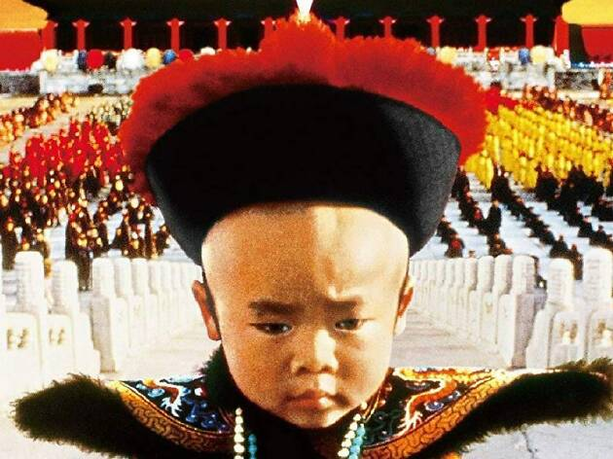
10.2.1. De geboren leider
Notes:
Er is geen pakket van persoonskenmerken te bepalen waarover alle succesvolle leiders beschikken.
Vooral de stijl van het leiden en de situatie zijn richtinggevend.

Slide 12
Coördineren en tijd bewaken
Procedures regelen
Verbeteren van de interacties
Evalueren
10.2.2. Leiderschap als groepsrol: groepsfuncties
Notes:
Welke mogelijke groepsfuncties kan een leider vervullen?

Slide 13
DOEL vs RELATIES
10.2.3. Stijlen van leidinggeven: taakgericht of relatiegericht
Notes:
Taakgericht = het verwezenlijken van doelen
Relatiegericht = realiseren van goede onderlinge relaties

Slide 14
AUTORITAIR vs OVERLEG
10.2.4. Stijlen van leidinggeven: directief of participerend
Notes:
Directieve stijl
*leidinggevende bepaalt in hoge mate hoe en door wie het werk moet verricht worden
*voor ondergeschikten die niet houden van onzekerheid
*werkt niet bij hoogopgeleiden
Participerende stijl
*leidinggevende overlegt met ondergeschikten
*wordt vaker geprefereerd dan de directieve stijl

Slide 15
10.2.5. Stijlen van leidinggeven: theorie van Blake en Mouton
Notes:
***Niet van buiten kennen maar wel kunnen interpreteren wanneer je het schema krijgt***
Countryclubleiderschap:
Sterk mensgericht – laag productief
Teamleiderschap:
Sterk mensgericht – hoog productief
Status-quo leiderschap:
Gemiddeld mensgericht – productief
Ontbrekend leiderschap:
Weinig mensgericht – laag productief
Autoritair leiderschap:
Weinig mensgericht – hoog productief
De meest gewenste leiderschapsstijl is volgens Blake & Mouton: teamleiderschap

Slide 16
10.3. Leiderschap en de situatie: theorie van Hersey & Blanchard
Notes:
Moet je als leidinggevende iedereen gelijk behandelen?
Daarover gaat de theorie van Hersey en Blanchard.

Slide 17
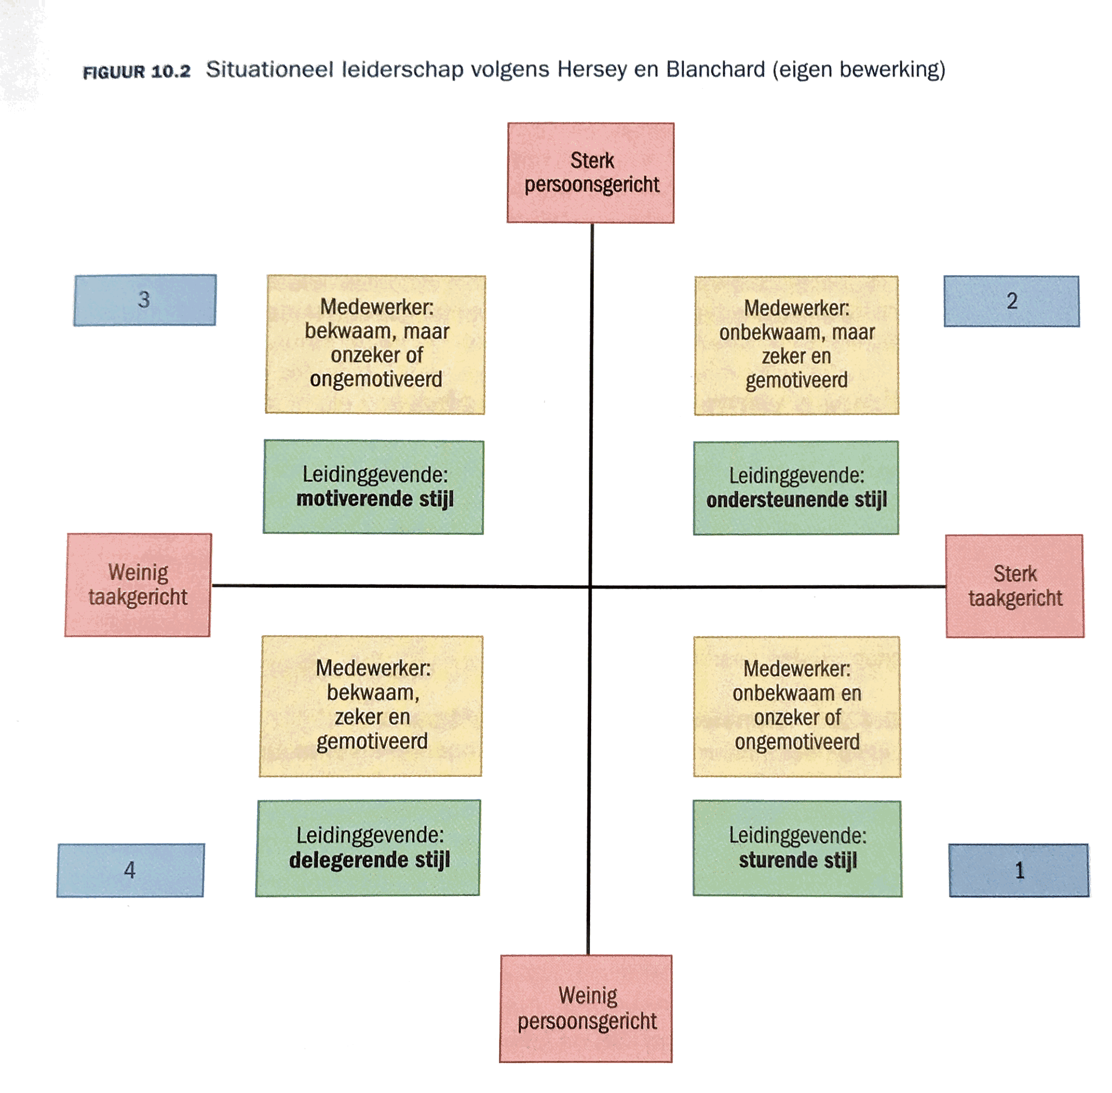
Theorie van Hersey & Blanchard
Notes:
***Niet van buiten kennen maar wel kunnen interpreteren wanneer je het schema krijgt***
Medewerkers hebben 2 dimensie:
Bekwaamheid = in staat zelfstandig te werken en daar ok bij voelen
Bereidheid = motivatie van de medewerker (onzeker en/of onbekwaam)
Daaruit kan je 4 types halen
Bij elk type medewerker hoort een andere leiderschapsstijl.
Sturende stijl: voorbeeld schoolverlater of nieuwkomer
Ondersteunende stijl: voorbeeld iemand die gepromoveerd wordt naar andere functie
Motiverende stijl: voorbeeld iemand die dwarsligt maar wel de capaciteiten heeft
Delegerende: voorbeeld bij het leiden van hoogopgeleiden die graag zelfstandig werken aan een taak

Slide 18
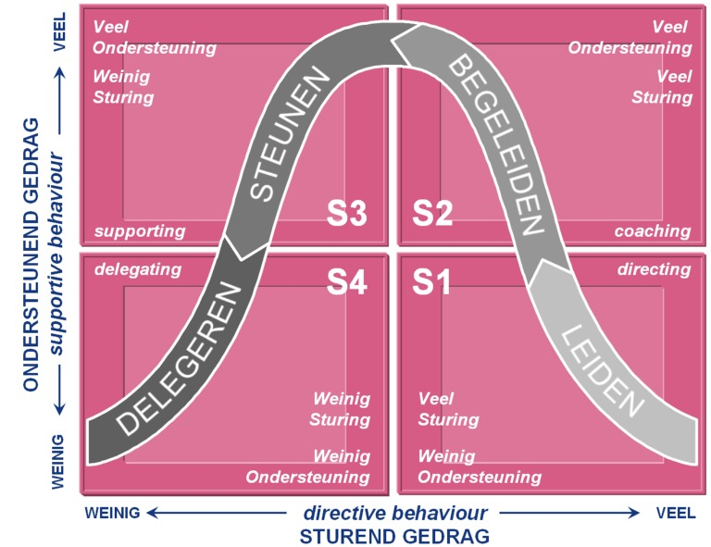
Situationele leiderschapstheorie
Notes:
Er is niet één bepaalde leiderschapsstijl die in alle situaties gangbaar is.
Een leider moet in iedere situatie de meest geschikte stijl gebruiken.

Slide 19
10.4. Nieuwe vormen van leiderschap
Notes:
Ondertussen zijn er ook nieuwe vormen van leiderschap…

Slide 20
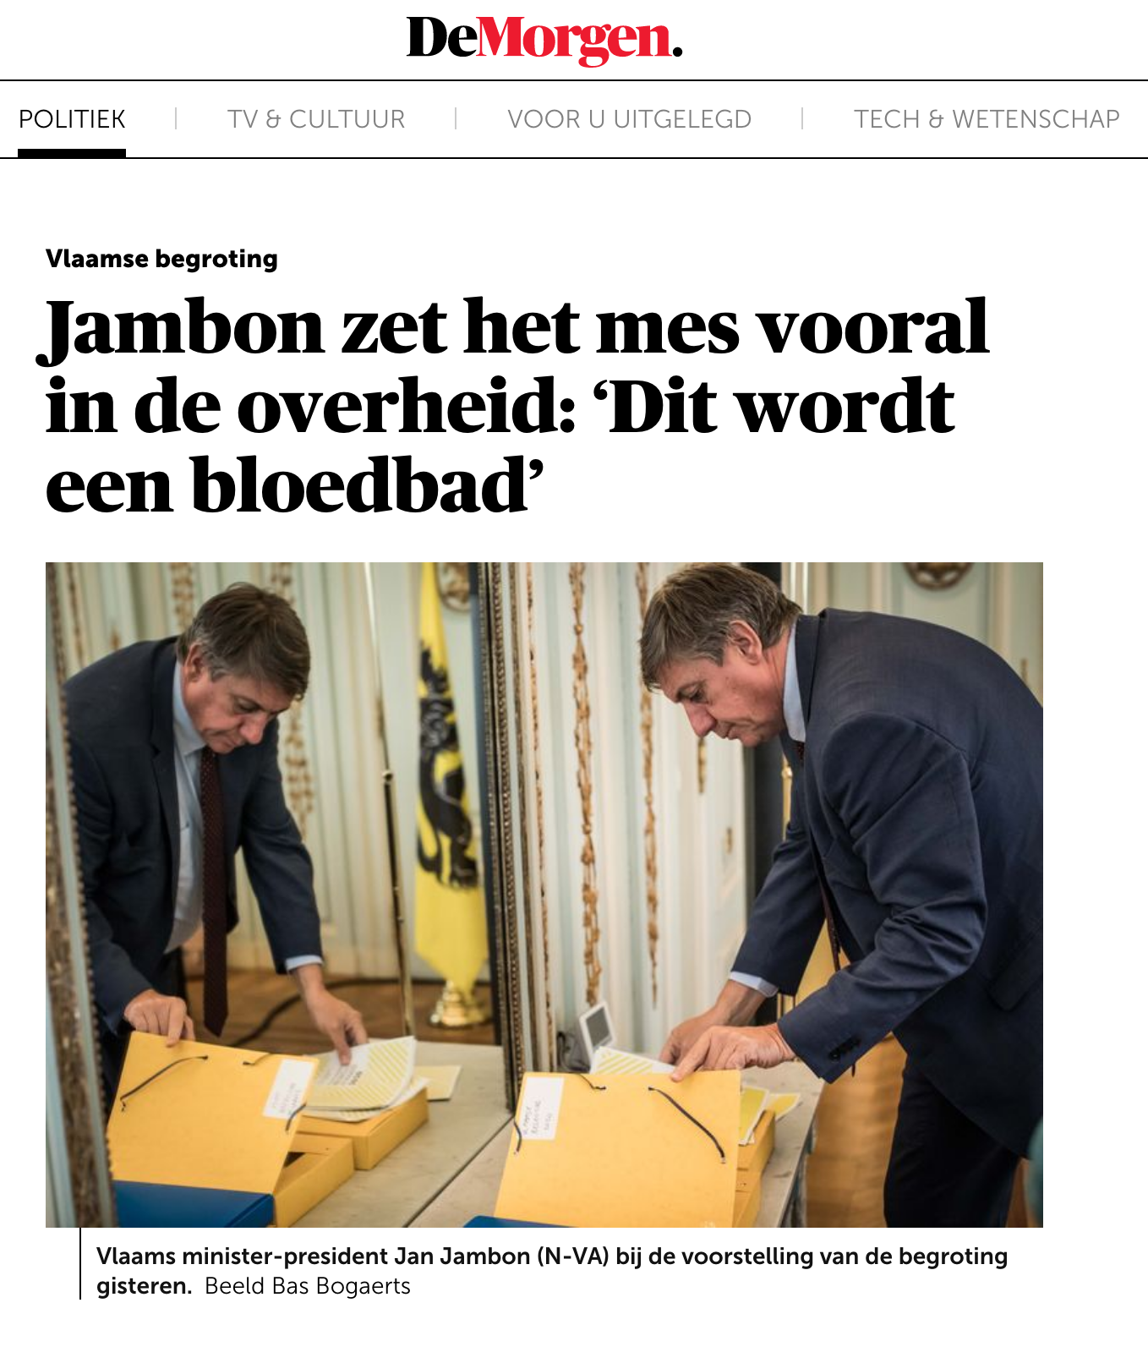
10.4.1. Transformationeel leiderschap
Notes:
Veel mensen hebben het moeilijk met veranderingen die ze zelf niet gekozen hebben.
Denk aan herstructureringen in een bedrijf.
Maar toch moet je mee met de veranderingen.
Transformationele leiders motiveren mensen om mee te gaan in een verandering.
Ze stimuleren om niet alleen de eigen belangen te dienen, maar die van de hele organisatie.
Transformationele leiders zijn
*gedreven
*vol zelfvertrouwen
*stellen hoge eisen aan zichzelf en anderen
*veel idealen
*visionair
*vertonen voorbeeldgedrag
*ze weten te enthousiasmeren en in beweging te zetten
*stimuleert tot innovatie en vernieuwing

Slide 21
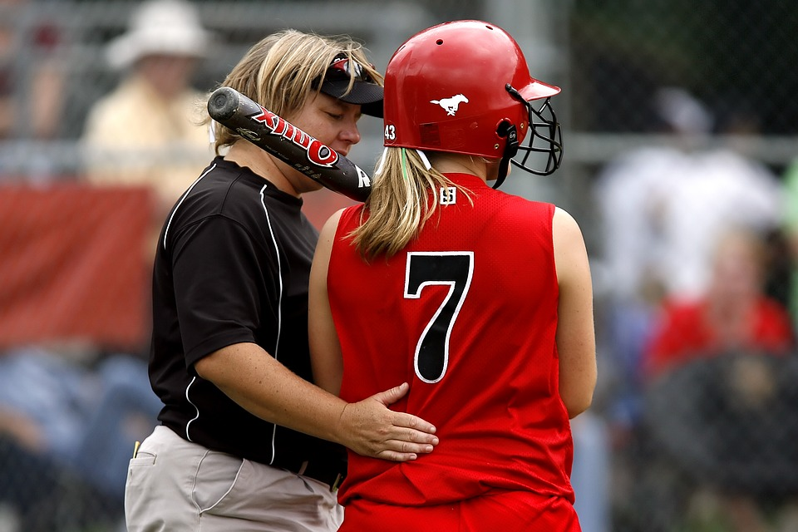
10.4.2. Coachend leiderschap
Notes:
In dit soort leiderschap zorgt de leidinggevende ervoor dat elk individu gestimuleerd wordt om de eigen vaardigheden en competenties te ontwikkelen.
Indivdu en team worden verwacht zelf verantwoordelijkheid te dragen binnen bepaalde grenzen.
We spreken in dit geval ook over zelfsturende teams.
Een coach stimuleert tot zelfreflectie.

Slide 22
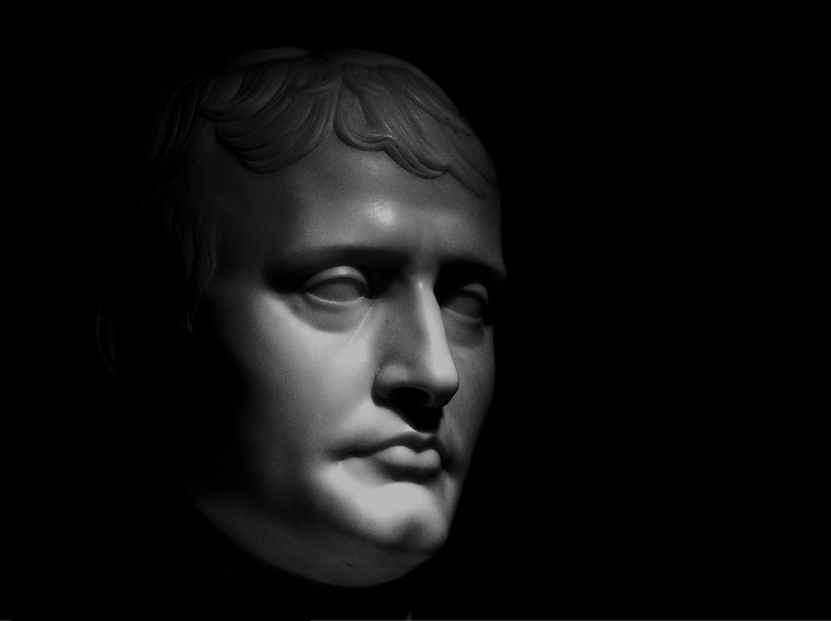
10.4.3. Charismatisch leiderschap
Notes:
Charismatische leiders kunnen mensen inspireren.
Zijn niet-conformistisch.
Ze kunnen positieve, maar ook negatieve resultaten bekomen.

Slide 23
10.4.4. Narcistisch leiderschap
Notes:
Een leider die steeds in het midden van de aandacht wil staan.
Houdt van dikdoenerij en grote gebaren.
Hyperactief, roekeloos, impulsief.
Regelt belangrijke zaken zelf en beschikt over veel macht.
Houdt niet van kritiek.
Medewerkers zijn vaak slecht geïnformeerd door een slechte communicatie.

Slide 24
Eindvragen p247

Slide 25
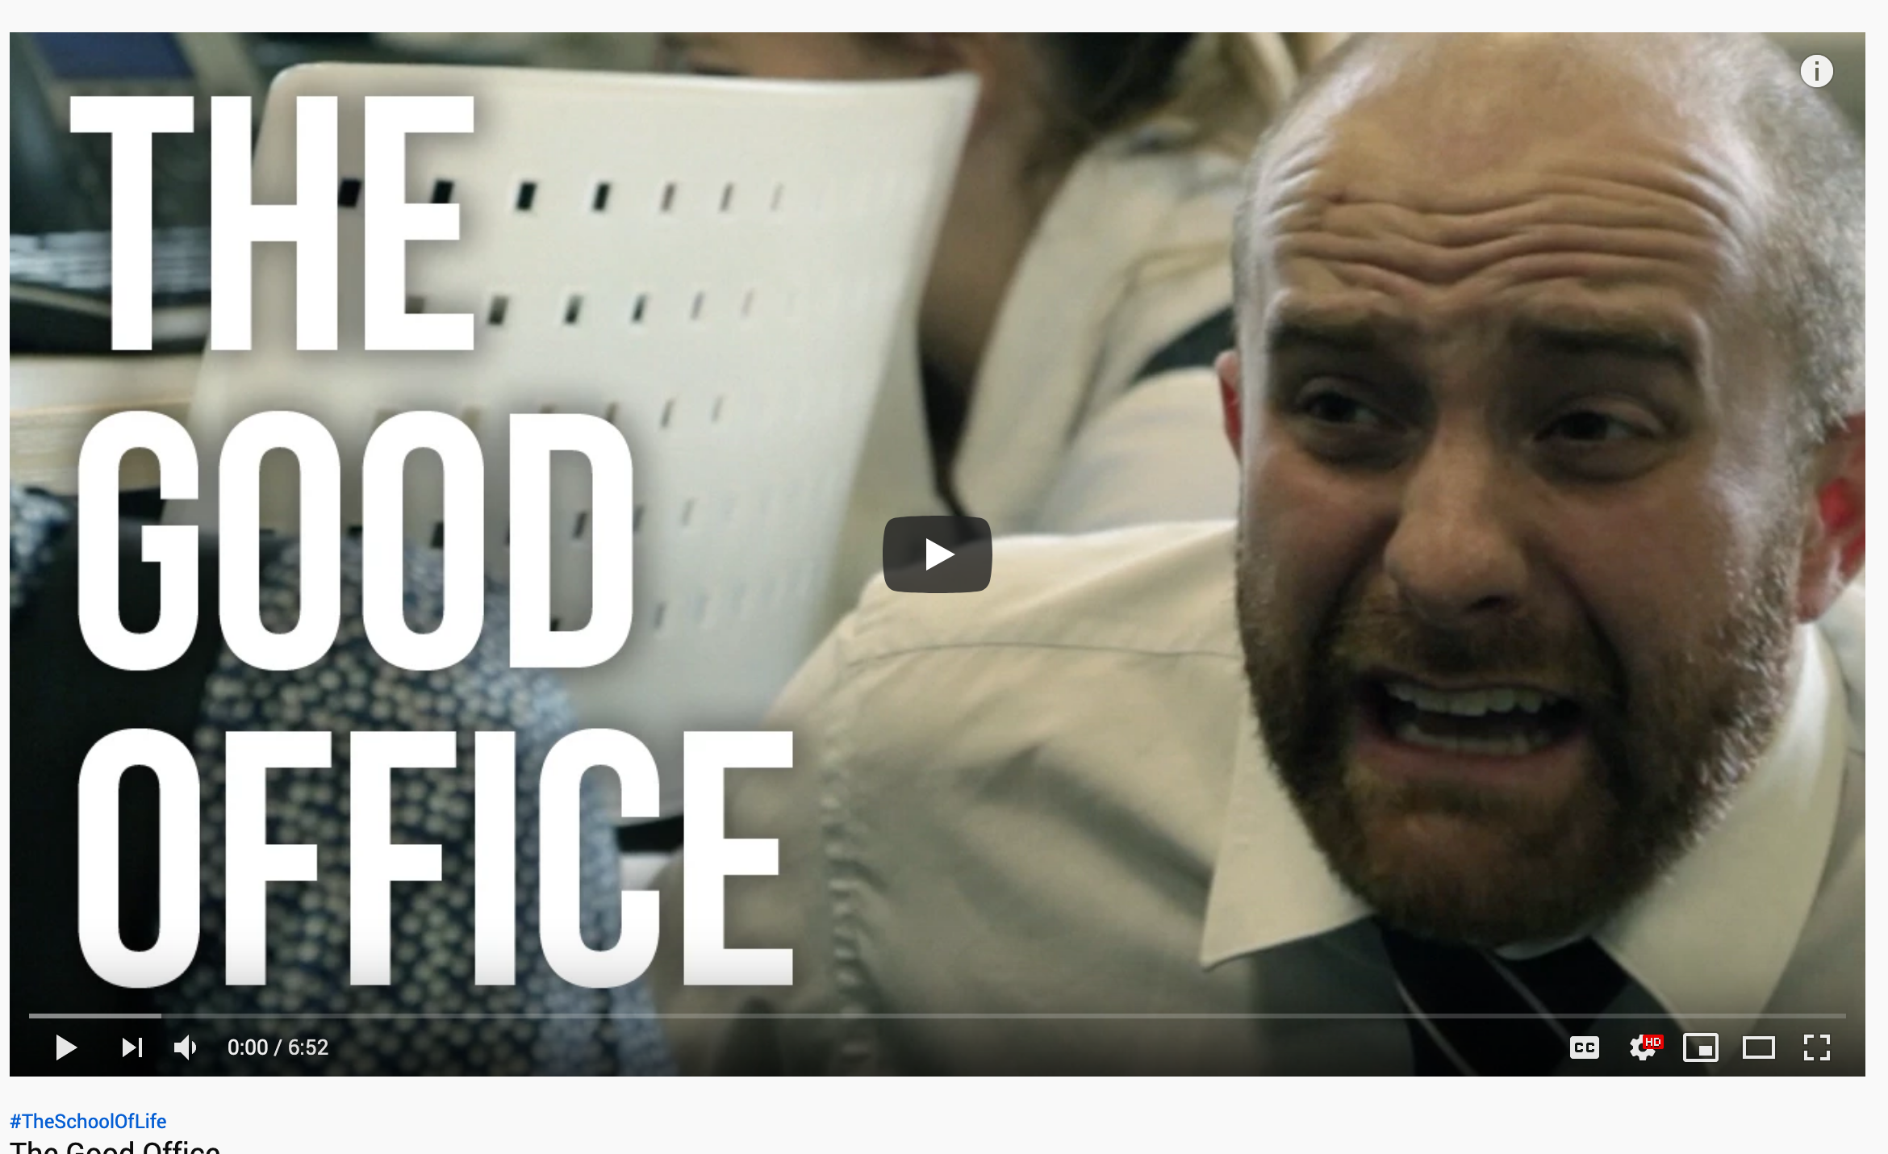
Notes:
https://www.youtube.com/watch?v=j6wpHzE-tfk

Slide 26
Begrippenlijst

Slide 27
*taakgericht/relatiegerichte leiderschapsstijl
*directieve/participerende leiderschapsstijl
*theorie van Blake & Mouton
*situationele leiderschapstheorie
*transformationeel leiderschap
*coachend leiderschap
*charismatisch leiderschap
*narcistisch leiderschap

